Slide 1
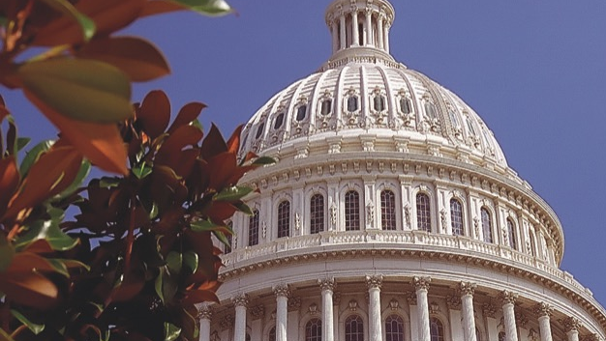
European Odd Fellow Youth Tour 2018

Slide 2
Vi börjar från början

Slide 3
Bakgrund
Norge har deltagit i UNP projektet sedan 1992
25 år historia
> 200 ungdomar har deltagit
Väl organiserat och finansierat av loger och läger
Begynnande missnöje från 2015
Kan vi göra något eget?

Slide 4
Arbetsgruppen
EGT Clarence Willberg / Sverige / Ordförande
Storsire Morten Buan / Norge
Storsekreterare Svanhild Sandem /Norge
Storrepresentant Geir Bråten / Norge
Baldvin Valdemarsson / Island

Slide 5
Problem i USA 2017
Uttagningen i Oregon
Autistisk vinnare - stoppas
Facebook
Lokalpress
Amerikanska handikappförbundet
FN
Diskriminering - FN stoppar UNP

Slide 6
Vår planering fortsätter

Slide 7
Fram till idag
Nov 2016 |  | Idén presenteras till Storsirerna
Maj 2017 |  | Motionen presenteras och antas vid GLE mötet i Oslo
Aug 2017 |  | Presentation vid SGL mötet i USA
Juni 2018 |  | Första pilot resan startar 29 juni

Slide 8
Resultatet …

Slide 9
European Odd Fellow
Youth Tour
10 dagars resa till Island - New York
och Washington D.C.

Slide 10
Pilotgruppen 2018
19 delegater från 7 jurisdiktioner
Norge 8 st
Sverige 2 st
Island 2 st
Polen 2st
Danmark 2 st
Holland 2 st
Schweiz 1 st

Slide 11
Tour Leaders 2018
Morten Buan / Norge
Svanhild Sandem / Norge
Clarence Willberg / Sverige
Asa Kristin Margeirsdottir/ Island
Joan Fischer / Kanada

Slide 12
Vi börjar på Island
29 juni
Alla till Reykjavik
Lokala Odd Fellows möter
Hotell nära flygplatsen
”Get together” middag
Blue Lagun by night som avslutning i midnattssol

Slide 14
Island 30/6 - 1/7
Besök på Reykjavik Geo Park
Den berömda Golden Circle Tour
UN University of Geothermal Training Program
Fridheimar Greenhouse
Reykjavik by night
Besök i ordenshus

Slide 15
Mot New York
2 Juli
Mottagning hos Islands president i hans sommarhus i Bessastadir
Avresa till New York / JFK
Ankomst 19.00 och buss till hotellet med guide
Incheckning på The Stewart
Middag på Sbarros

Slide 16
3 juli New York
Stor sightseeing dag
Halvdag med buss och guide på Manhattan med omnejd
Lunch i Central Park
Vandring i Central Park
MOMA - Museum of Modern Art
Middag på Burger Heaven

Slide 17
4 juli National Dagen
Kryssning med Circle Line runt Liberty Island och södra Manhattan
Besök med guide på:
One World Trade Center
Observation Tower 108 våningar
9/11 Museum
Tacco middag på El Parador Café
Avslutning med Macy´s 4th of July fyrverkeri över East River

Slide 18
Besök i FN
Idag besöker vi FN
Stor guide tur
Föredrag om FN:s hållbarhetsmål av FN tjänstemän
Frågestund
Fri tid för shopping
Middag på Bubba Gump Shrimp Co/ Times Square
Kvällen avslutas med en Broadway show på New Amsterdam Theatre

Slide 20
Mot Washington D.C.
6 juli
Buss hämtar vid hotellet i NYC
Lunch stop på Union Station i D.C.
OF Guide möter oss
4 tim guide tur i D.C.
Incheckning på hotellet
Promenad till White House med omnejd

Slide 21
Upptäck Washington
4 tim buss med guide
Arlington
Memorials
Lincoln
Jefferson
WWII
Tour Capitol Building
Smithsonians Museums och The Mall
Air and Space
National History
Indian Museum
Avslutningsmiddag och konsert

Slide 22
Tillbaka till Reykjavik
Utcheckning från hotellet
Ambassadbesök
vi bor vid Embassy Road
Fri tid egen aktivitet
Buss hämtar till flygplatsen
Middag på flygplatsen

Slide 23
Måndag 9 juli
Vi landar igen i Reykjavik tidigt den 9 juli
Kort avskedceremoni med alla i gruppen
Mot planet till hemorten
Vi landar hemma igen vid lunchtid den 9 juli

Slide 24
Dags för fakta

Slide 25
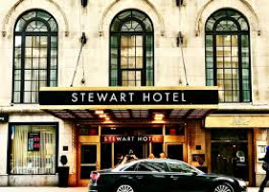
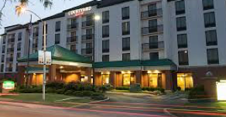
Våra hotel
The Stewart Hotel, NYC
Courtyard By Marriott,
DC

Slide 26
Och vad kostar det ?

Slide 27
Ekonomifakta
Slutpriset för året resa är $ 1950 / € 1695 per person
Till detta kommer kostnader för flygbiljetter och försäkringar
GLE fakturerar samtliga deltagande jurisdiktioner
Samarbete med CWT Meetings and Event i hela arrangemanget.
De fakturerar GLE
Alla restauranger i NYC är förbeställda och ibland förbetalda

Slide 28
Kvar att göra…
Innan avresan den 29 juni
Kontroll av registreringar för eventuell specialmat och medicinska behov
Slutkoll av alla restauranger
Slutkoll av all bokningar, kontaktpersoner, bussar tider mm
Namnbrickor
Matpengar till deltagarna

Slide 29
När vi kommer hem
Dags för utvärdering från ungdomarna och ledarna
Avstämning vad som var positivt och negativt
Vad behöver vi ändra till nästa år?
Resdatum?
Flygplanering?

Slide 30
Vad händer nästa år
2019 = Alla jurisdiktioner
40 - 50 delegater
Fler Tour Leaders
Större organisations kommitté
Både inom GLE och lokalt
Bygga en ny organisation
Göra nödvändiga justeringar för en optimal resa

Slide 31
Vad innebär den här resan?

Slide 32
Gemensamt projekt
GLE:s första gemensamma projekt för hela OF Europa
Skapar sammanhållning
Stolthet
PR
Spin off på nya projekt
Ungdomar är vår framtid

Slide 33
Dagens ungdomar är morgondagens Odd Fellows

Slide 34
Glöm det inte….

Slide 35
Glöm det aldrig.

